Slide 2
Изученные звуки
а
о
у
ы
и
Гласные

Slide 3
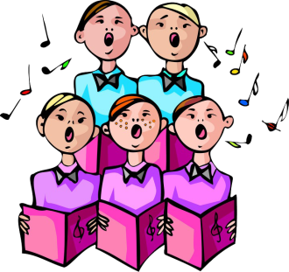
Гласные звуки
Их можно пропеть
Воздух проходит свободно
Из них можно составить слоги
а
о
у
ы
и

Slide 4
Звуки
Гласные
Согласные

Slide 5
Согласные звуки
Их нельзя пропеть
Воздух встречает преграду
Из них нельзя составить слоги

Slide 6
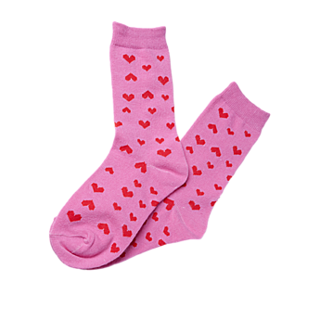
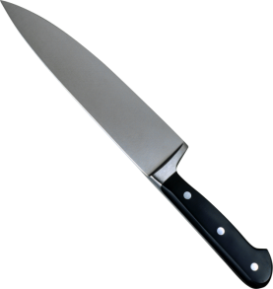
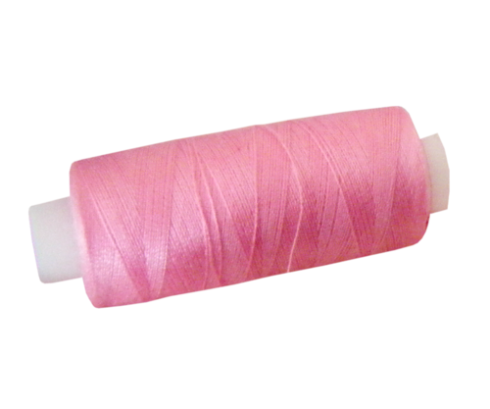
Н

Slide 7
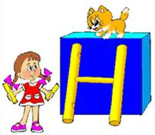
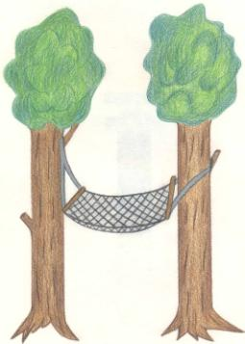
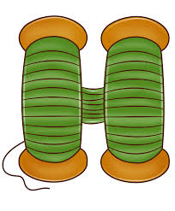

Slide 8
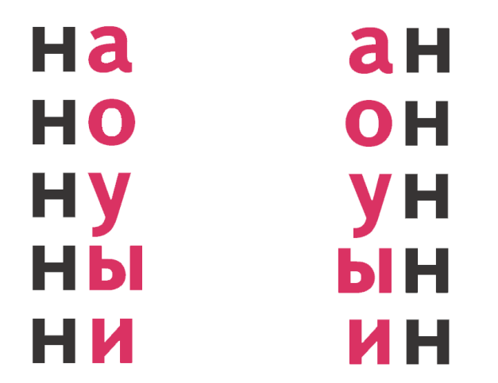

Slide 9
[н]

